Slide 1
Prezentace je určena pro výuku hudební výchovy v 1. ročníku. Žáci si osvojí lidovou píseň Čížečku, čížečku. Prezentace je časována na karaoke verzi písně, dostupné na CD Dětské karaoke (doprovody lidových písní a koled), vydaném v roce 2008, distribuovaném na www.skolnipotreby.cz.

Slide 2
Název školy: | ZŠ a MŠ Unkovice, příspěvková organizace Unkovice 28, p. Žabčice
Autor: | Bc. Jana Weisová
Název: | Čížečku, čížečku
Vytvořeno: Odpilotováno: | 11/2011 9.4.2012
Téma: | Lidové písně
Vzdělávací oblast: | Umění a kultura
Číslo projektu: | CZ.1.07/1.4.00/21.2463

Slide 3
Čížečku, čížečku
Lidová

Slide 4
Čížečku, čížečku, ptáčku maličký,
Pověz mi čížečku, jak sejou mák?
Aj tak, tak, sejou mák,
aj tak, tak, sejou mák.
Aj tak, tak, sejou mák,
tak sejou mák.

Slide 5
Čížečku, čížečku, ptáčku maličký,
Pověz mi čížečku, jak roste mák?
Aj tak, tak, roste mák,
aj tak, tak, roste mák.
Aj tak, tak, roste mák,
tak roste mák.

Slide 6
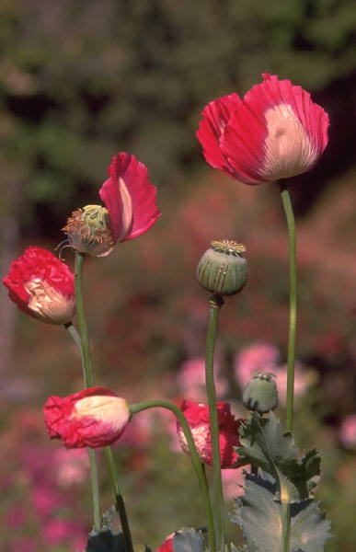
Čížečku, čížečku, ptáčku maličký,
Pověz mi čížečku, jak kvete mák?
Aj tak, tak, kvete mák,
aj tak, tak, kvete mák.
Aj tak, tak, kvete mák,
tak kvete mák.
Notes:
http://www.pdclipart.org/displayimage.php?album=search&cat=0&pos=1 , 29.11.2011

Slide 7
Čížečku, čížečku, ptáčku maličký,
Pověz mi čížečku, jak zraje mák?
Aj tak, tak, zraje mák,
aj tak, tak, zraje mák.
Aj tak, tak, zraje mák,
tak zraje mák.

Slide 8
Obrázky použité v prezentaci jsou dostupné pod licencí Microsoft Office 2010 na Office.com

